Slide 1
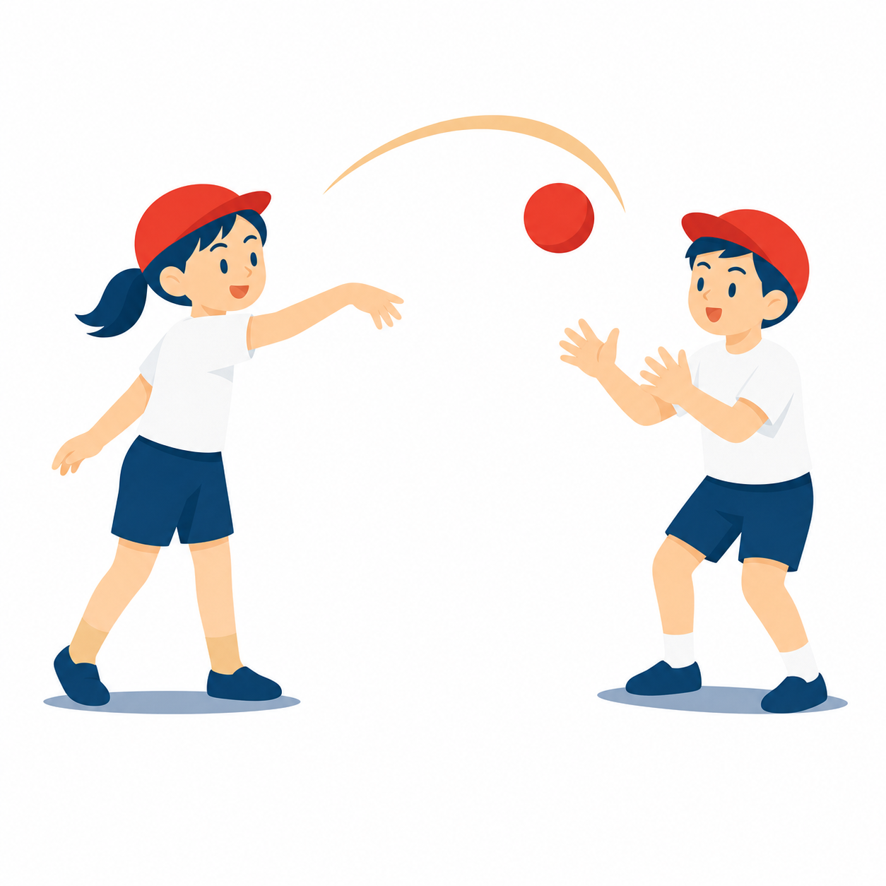
たいいく がくしゅうカード 低学年（1・2年）
ゲーム
ボールゲーム・おにあそび
くみ
ばん
なまえ
たんげんの めあて
やってみる ゲーム
できたら ◎○△に 〇を つけよう
まとあて ゲーム
◎○△
ころがし ドッジボール
◎○△
シュート ゲーム
◎○△
てつなぎおに
◎○△
ふえおに
◎○△
ことろことろ
◎○△
たからとりおに
◎○△
うまく なる コツ
ボールを さいごまで よく みる
あいての いない ところを ねらう
ルールを まもると もっと たのしい
まいじかんの きろく
じ | きょうの めあて・した こと | できばえ
1 |  | ◎ ○ △
2 |  | ◎ ○ △
3 |  | ◎ ○ △
4 |  | ◎ ○ △
5 |  | ◎ ○ △
たんげんの ふりかえり
たのしかった ゲーム・がんばった ことを かこう
できた ことが ふえたら、はなまる！
© School Stock｜体育 学習カード

